Slide 1
Спорт Фест
ФГБОУ «Тверской государственный университет»
Инициативная разработка
Notes:
В презентации вы можете использовать любой дизайн, который вам нравится. Шаблон предназначен для копирования!
На титульном слайде укажите:
- название вашего проекта
- ваш вуз (принятую аббревиатуру)
- тип разработки (он должен быть указан по умолчанию)
Этот шаблон создан для команд с инициативной разработкой. Это значит, что шаблон подходит для команд, которые придумали свою проектную идею самостоятельно. Если ваша команда работает над заказной задачей, воспользуйтесь другим шаблоном Шаблон К1 Заказная

Slide 2
Актуальность проблемы
Отсутствие интереса к спорту и активному образу жизни ведет к снижению трудоспособности работающего населения. Это вызывает ухудшение выработки гормонов, отвечающих за бодрость и настроение, что способствует развитию апатии и преждевременному старению. В условиях реформирования пенсионной системы, при которой возраст выхода на пенсию увеличивается, негативные последствия малоподвижного образа жизни становятся особенно ощутимыми. Малоподвижность и недостаток физической активности усугубляют эти процессы, ухудшая здоровье и качество жизни людей.
.
Notes:
Насколько актуальна проблема, которую вы решаете?
кто несёт ущерб и в чём он выражается? (время, деньги, здоровье и т.д.)
что будет, если проблему не решать? к каким последствиям это приведёт в ближайшее время и в отдалённой перспективе?
У вас может ещё не быть никаких данных о рынке или других цифр, которые подтверждают актуальность проблемы или задачи. Если так, пока пропустите этот слайд, но к нему нужно будет вернуться на втором этапе интенсива во время исследования.

Slide 3
Пользователь и проблема
В Твери, как и во многих других регионах, остро стоит вопрос недостаточной физической активности и пассивного образа жизни среди работающих граждан и студентов. Это приводит к увеличению числа заболеваний и, как следствие, к сокращению трудовых ресурсов.
Данная проблема затрагивает как мужчин, так и женщин в возрасте от 18 до 45 лет и старше.
Notes:
Перед заполнением слайда обратите внимание на статьи о заполнении паспорта проектной идеи и об ошибках при его заполнении
Как заполнять паспорт проекта https://www.notion.so/intensive2035/e16bcedd0635425083043cee40507eff?pvs=4
Ошибки при заполнении паспорта проекта https://www.notion.so/intensive2035/08ff407807a14bdd940722bd2c2f5fe5?pvs=4
Проблема, которую вы решаете, не существует в вакууме.
Должен быть кто-то, кто от неё страдает, иначе это не проблема. В качестве пользователя мы предлагаем выбрать группу людей, для которых эта проблема актуальна. Например, в группу могут входить люди определенной профессии или рода деятельности, жители района или города, потребители какого-то товара или услуги, владельцы какой-то собственности и так далее.
Проблема возникает не на пустом месте.
А тогда, когда пользователь совершает некоторые действия, чтобы прийти к желаемому результату. Масштабы действия могут быть разные: от продажи квартиры и выбора учебного заведения до заполнения формы на сайте или выброса мусора.
Так или иначе, при совершении этого действия что-то идёт не так, пользователь сталкивается с каким-то неудобством, барьером, которое либо вообще не даёт совершить это действие, либо затрудняет его, делает неприятным.
Хороший индикатор: пользователь вынужден тратить дополнительное время, деньги, нервы, здоровье, чтобы решить свою первоначальную задачу.
Обратите внимание, что задача часто всё же решается, хоть и не самым оптимальным способом. Как раз в этом месте вы можете предложить более оптимальное решение, то есть, менее затратное по деньгам, времени или нервам. Именно решение вам и предстоит разработать в ходе интенсива.

Slide 4
Как уже решается проблема?
Функционирование спортивных залов (MyFit, Agym и MAXFIT);
Организация марафонов и полумарафонов (Г. Тверь полумарафон, август 2025);
Соревнования по функциональному многоборью и кроссфиту (на базе спортивных залов г. Тверь)
Notes:
Поиск аналогов своего продукта/услуги помогает команде позаимствовать чужие удачные решения для внедрения в собственный продукт, а также даёт базовое представление о рынке и о том, что сейчас на нём востребовано.
Аналоги продукта бываю полными (прямые конкуренты) и частичными (косвенные конкуренты).
Полные аналоги (прямые конкуренты) — это продукты, которые похожи на ваш, ориентированы на ту же аудиторию и решают те же задачи, что и ваш продукт. Например, полными аналогами машины марки Kia будут машины Skoda и Volkswagen.
Частичными аналогами (косвенными конкурентами) могут быть либо продукты, которые не похожи на ваш, но решают ту же проблему клиентов, либо схожие с вашим продукты, ориентированные на другую целевую аудиторию. Например, энергетические напитки — это частичные аналоги кофе, потому что они решают ту же задачу сохранения бодрости. Магазины профессиональной косметики — косвенные конкуренты салонов красоты, так как они вынуждают клиентов проводить себе процедуры самостоятельно, но при этом экономят им деньги. Косвенными конкурентами так же стоит считать иностранные продукты или услуги, не представленные в России, то есть ориентированные на другую целевую аудиторию. Важно посмотреть и их, так как они показывают перспективы развития технологического направления в России в дальнейшем.
Как и с остальными слайдами, мы не ограничиваем вас в шаблоне. Вы можете изложить результаты в виде сравнительной таблицы, где ваш проект сравнивается с аналогичными по каким-то параметрам или свойствам. Главное, чтобы было понятно, чем ваш проект отличается от аналогов, в чем превосходит их и как это помогает решать заявленную проблему.

Slide 5
Решение
Для работающих граждан и студентов, которым не хватает мотивации, времени и возможностей для занятия спортом, будут организованы спортивные квесты и челленджи, Мастер-классы от спортсменов, фудкорт и «Спортивная Ярмарка» с продажей мерча проекта. Предполагается создание онлайн-платформы (социальных сетей и мобильного приложения) с подпиской и без неё, в которой участники со всей России смогут следить не только за нашими мероприятиями, но и за мероприятиями партнеров по всей России, участвовать онлайн в спортивных акциях, выполнять задания, зарабатывая баллы, которые потом можно обменять на подарки и скидки.
В отличии от иных проектов, наша разработка сочетает в себе офлайн и онлайн активности, тем самым расширяет возможности для участия, а также:
Методика специальных баллов и обмена ими на подарки мотивирует к постоянному участию.
Часть средств от продажи мерча и продукции с «Спортивной Ярмарки» идут на благотворительность, что придает проекту социальную значимость.
Разнообразие уровней сложности и форматов делает участие доступным разным категориям людей, от семей до спортсменов-профессионалов.
Notes:
Мы используем такой шаблон формулировки решения, но не настаиваем на нем:
Для <пользователей>, которым нужно <цель/желание потребность пользователя>, Наш <вид решения> будет выполнять <главную функцию>. В отличие от <альтернатив>, наш продукт лучше тем, что <описание преимуществ>.
Так или иначе, из описания вашего решения должно быть понятно следующее:
чья проблема решается
что это за проблема
что представляет собой ваше решение
чем оно лучше аналогичных
Например
Для <мам с колясками>,
которым нужно <два раза в день гулять с ребенком>,
наше <мобильное приложение>
будет <строить удобные и интересные пешеходные маршруты прогулок>.
В отличие от <Яндекс.Карт, Google Maps и 2Gis>, наше приложение будет лучше тем,
что <оно будет учитывать все пандусы, лестницы, бордюры и подземные переходы и не будет предлагать мамам с колясками идти туда, где невозможно нормально пройти пешеходу>.

Slide 6
НАШ СЦЕНАРИЙ. Оптимальный сценарий (используя сайт/решение)
1. Привлечение внимания
Пользователь видит яркий баннер с названием "Спорт. Фест" и слоганом:
«Масштабный спортивный праздник для всех!»
Кнопка CTA «Программа» мотивирует перейти ниже по странице.
2. Ознакомление с активностями
Раздел «Что вас ждёт на фестивале?» представлен в виде 8 карточек: Каждая карточка содержит: Иконка, название активности, краткое описание. Пользователь быстро находит интересующую активность (например, марафон или мастер-класс по йоге).
3. Осознание социальной ценности
Узнаёт, что его участие помогает другим. Повышается личная мотивация
4. Принятие решения об участии
Переход к кнопке «Регистрация» (может быть закреплена в меню)

Slide 7
НАШ СЦЕНАРИЙ
5. Ознакомление с логистикой
Видит дату и место проведения (уточняется)
Может построить маршрут по интерактивной карте
Контакты для вопросов (телефон, email, соцсети)
6. Участие и обратная связь
Получает напоминание (по email/SMS)
Посещает мероприятие
Делится впечатлениями в соцсетях через встроенные кнопки ( реклама проекта)

Slide 8
РЕЗУЛЬТАТ ПОЛЬЗОВАТЕЛЬСКОГО ТЕСТИРОВАНИЯ
Кто участвовал?
Тестирование прошло среди студентов ТвГУ — представители следующих направлений:всего протестировано: 3 фокус-группы, около 15–20 человек в каждой.
Юриспруденция
Социология
Политология
Ключевые выводы:
1. Структура сайта — понятна и логична.
Большинство пользователей легко ориентировались в разделах. Особенно понравилась система якорей и карточный формат программы.
2. Эмоциональное вовлечение — высокое.
Слоган «Масштабный спортивный праздник для всех!» вызвал положительную реакцию. Проект воспринимается как доступный и дружелюбный.
3. Форма регистрации — требует небольших доработок.
Некоторые участники предложили добавить город проживания.

Slide 9
РЕЗУЛЬТАТ ПОЛЬЗОВАТЕЛЬСКОГО ТЕСТИРОВАНИЯ
Направление проекта не изменилось, но были учтены пожелания:
Усилить визуальную часть (добавить больше графики и ярких цветов) , что было осуществлено после опроса.
Сделать упор на блок с регистрацией
Расширить блок социальной миссии и выделить его ярче.

Slide 10
Экономика проекта: предположения и вопросы

Slide 11
АНАЛОГИ РЕШЕНИЙ ПОСЛЕ ОПРОСА
Интеграция онлайн и офлайн формата: позволяет охватить участников по всей стране.
Мотивационная система: начисление баллов и реальное вознаграждение.
Социальный вклад: польза обществу через благотворительность.
Гибкость участия: от лёгких активностей до серьёзного марафона.
Формирование комьюнити: цифровая платформа объединяет участников и после мероприятия.

Slide 12
Рынок
Для расчёта объёма рынка проекта «Спорт. Фест» с учётом подписки на цифровой сервис (мобильное приложение и онлайн-платформа):
1. Потенциальный рынок (Тверская область)
* Население Тверской области: 1,2 млн человек
* Доля в возрасте 18–45 лет (ориентировочно 35%): 420 000 человек
* Заинтересованные в ЗОЖ и спорте (по опросам ВЦИОМ, \~40%): 168 000 человек
2. Фактический рынок
* Жители крупных и средних городов (Тверь + районные центры, где население > 20k):
→ примерно 60% населения: 720 000 человек
* Из них в возрасте 18–45: 35%: 252 000
* Доступ к интернету и смартфонам (90%): 226 800 человек

Slide 13
Рынок
3. Доступный рынок (начальный сегмент)
Молодёжь и работающие 18–35 лет в г. Тверь (население \~420 000), активные, заинтересованные в мероприятиях: ориентировочно 15% → \~63 000 человек
Готовы платить за подписку или участвовать регулярно (10%):
→ \~6 300 платящих пользователей
4. Прогнозируемый объём выручки от подписки
Средняя стоимость подписки: 199 ₽/мес
Годовая выручка с одного пользователя: 2 388 ₽
Общая годовая выручка:
→ 6 300 × 2 388 ₽ = \~15 млн ₽/год

Slide 14
Рынок. Выводы.
1. Потенциальная аудитория — до 168 тыс. человек, интересующихся спортом и ЗОЖ.
2. Реалистичный начальный сегмент: \~6 300 платящих пользователей в г. Тверь и ближайших городах.
3. Потенциальная годовая выручка — \~15 млн ₽ только на подписке.
4. При подключении вузов, фитнес-клубов, местных фестивалей, спортивных школ — возможен рост аудитории в 2–3 раза.
5. Дополнительный доход: мерч, спонсорство, реклама, блогерские коллаборации.

Slide 15
Структура издержек и бизнес-модель
Кто наши клиенты? (Кто платит?)
Физические лица — участники фестиваля и пользователи подписки на цифровой сервис (мобильное приложение и онлайн-платформа):
активные студенты и молодые специалисты 18–35 лет, любители ЗОЖ, спорта и мероприятий в городах-миллионниках
2. На чем именно и как проект будет зарабатывать?
Подписка на приложение - 199 ₽/мес. за доступ к онлайн-челленджам, программе, скидкам, комьюнити
Партнёрские интеграции - спонсорские пакеты (логотипы, зона на фесте)
Продажа товаров- комиссия с продаж через ЗОЖ-ярмарку, онлайн-витрину в приложении Медиа и продвижение -реклама в приложении, push-подписки, челленджи от брендов

Slide 16
КАК МЫ БУДЕМ ПРОДАВАТЬ?
Социальные сети: ВКонтакте, Telegram, официальный сайт «Спорт.Фест» – основное продвижение
Спортсмены: наиболее известные публике
Промо-партнёры: кафе, фитнес-залы, магазины ЗОЖ – офлайн-размещение QR-кодов
Сотрудничество с вузами.

Slide 17
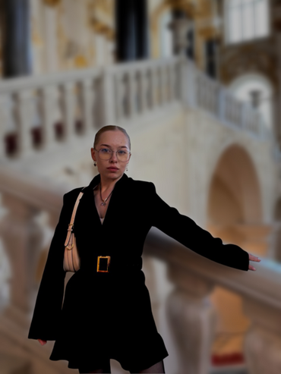
Команда
Байрова Софья Вячеславовна
Должность: руководитель проекта, организатор мероприятий
Достижения:
10 лет занималась профессионально фигурным катанием, победитель и призер соревновнований
Руководитель студенческого сообщества юридического факультета ТвГУ «Кураторы юрфака»
Руководитель команды «Школа Кураторов» грантового проекта «Росмолодежь»
Notes:
Слайд с командой — это ваш способ представиться и показать, что вы способны справиться с поставленной задачей.
Обычно здесь размещают фотографии, указывают, как кого зовут, должность в проекте
Уместно рассказать о каких-то компетенциях и достижениях (если они у вас есть). Главное, чтобы эти они имели отношение к тому, что вы делаете.
Например, в вашей команде есть участник, который помимо прочего работает фитнес-тренером. Если ваш проект связан, например, со спортивным питанием или мобильным приложением для спортсменов, то это большой плюс. Если же проект связан с компьютерным зрением или вы разрабатываете компьютерную игру — это не имеет значение и лучше этот факт опустить.
Но ни в коем случае ничего не придумывайте и не вводите ваших зрителей в заблуждение!

Slide 18
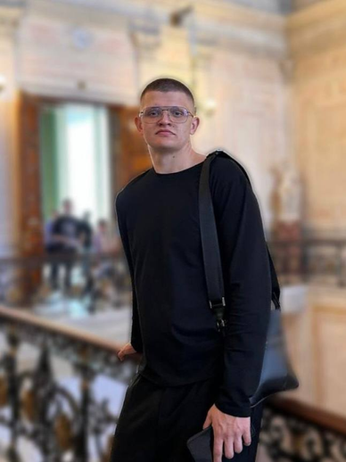
Команда
Бойцов Максим Владимирович
Должность: финансист проекта
Достижения:
8 лет занимался профессионально футболом, победитель и призер соревнований.
3-х летний опыт тренировок в тренажерном зале.
Сооснователь проекта «Кураторы юрфака» на платформе 20:35
Notes:
Слайд с командой — это ваш способ представиться и показать, что вы способны справиться с поставленной задачей.
Обычно здесь размещают фотографии, указывают, как кого зовут, должность в проекте
Уместно рассказать о каких-то компетенциях и достижениях (если они у вас есть). Главное, чтобы эти они имели отношение к тому, что вы делаете.
Например, в вашей команде есть участник, который помимо прочего работает фитнес-тренером. Если ваш проект связан, например, со спортивным питанием или мобильным приложением для спортсменов, то это большой плюс. Если же проект связан с компьютерным зрением или вы разрабатываете компьютерную игру — это не имеет значение и лучше этот факт опустить.
Но ни в коем случае ничего не придумывайте и не вводите ваших зрителей в заблуждение!

Slide 19
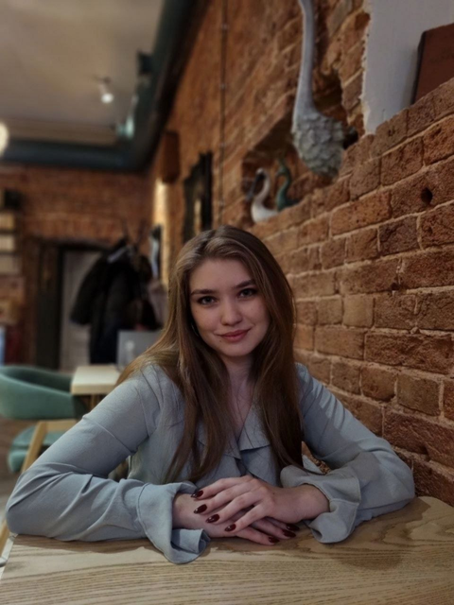
Команда
Белякова Диана Сергеевна
Должность:SMM-менеджер
Достижения:
Призёр олимпиады МГЮА им. Кутафина для школьников по праву
Наблюдатель на выборах Президента РФ в 2024 году
Длительный стаж в силовых и кардио тренировках.
Notes:
Слайд с командой — это ваш способ представиться и показать, что вы способны справиться с поставленной задачей.
Обычно здесь размещают фотографии, указывают, как кого зовут, должность в проекте
Уместно рассказать о каких-то компетенциях и достижениях (если они у вас есть). Главное, чтобы эти они имели отношение к тому, что вы делаете.
Например, в вашей команде есть участник, который помимо прочего работает фитнес-тренером. Если ваш проект связан, например, со спортивным питанием или мобильным приложением для спортсменов, то это большой плюс. Если же проект связан с компьютерным зрением или вы разрабатываете компьютерную игру — это не имеет значение и лучше этот факт опустить.
Но ни в коем случае ничего не придумывайте и не вводите ваших зрителей в заблуждение!

Slide 20
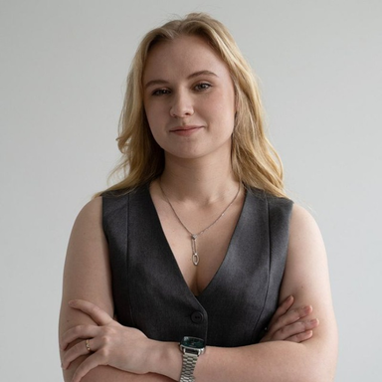
Команда
Гудкова Ангелина Николаевна
Должность: организатор мероприятий
Достижения:
Старший наставник программы “Я в деле”
Руководитель общественной приемной политической партии в Тверской области “НОВЫЕ ЛЮДИ”
3-х летний опыт занятий волейболом в спортивной школе
Notes:
Слайд с командой — это ваш способ представиться и показать, что вы способны справиться с поставленной задачей.
Обычно здесь размещают фотографии, указывают, как кого зовут, должность в проекте
Уместно рассказать о каких-то компетенциях и достижениях (если они у вас есть). Главное, чтобы эти они имели отношение к тому, что вы делаете.
Например, в вашей команде есть участник, который помимо прочего работает фитнес-тренером. Если ваш проект связан, например, со спортивным питанием или мобильным приложением для спортсменов, то это большой плюс. Если же проект связан с компьютерным зрением или вы разрабатываете компьютерную игру — это не имеет значение и лучше этот факт опустить.
Но ни в коем случае ничего не придумывайте и не вводите ваших зрителей в заблуждение!

